Slide 1

Bezpieczeństwo w sieci
Damian Kurpiewski

Slide 2
Metody ochrony
Menadżer haseł
Autoryzacja dwuskładnikowa
VPN

Slide 3
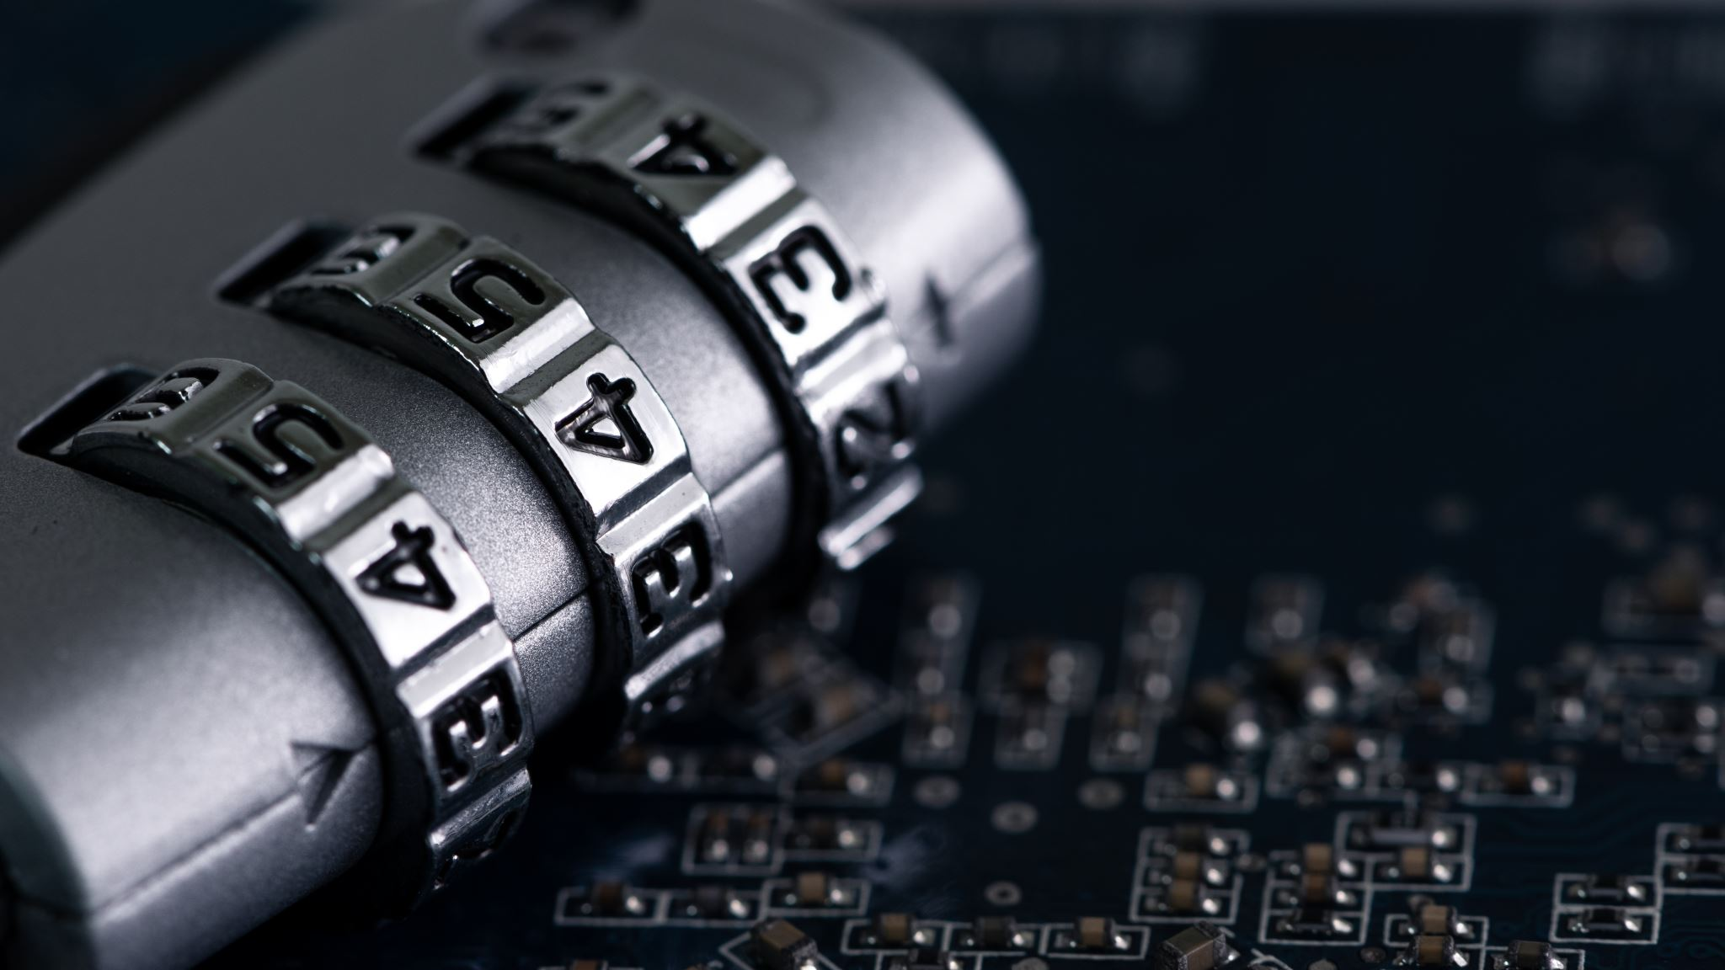
Menadżer haseł

Slide 4
Opis

Slide 5
Zalety
Pamiętaj jedno hasło zamiast wielu
Używaj różnych haseł do różnych kont
Generuj bezpieczne hasła
Szybko loguj się do swoich kont

Slide 6
Przykładowe programy
Dashlane
LastPass
KeePass
Keeper

Slide 7

Autoryzacja dwuskładnikowa

Slide 8
Opis

Slide 9
Zalety

Slide 10
Klucze sprzętowe

Slide 11

VPN

Slide 12
Opis

Slide 13
Zalety

Slide 14
Przykładowe usługi
NordVPN
ProtonVPN

